Slide 1
গ
ত
ম
স্বা

Slide 2
রাজেশ মজুমদার
সহকারী শিক্ষক
এনায়েতনগর সরকারী প্রাথমিক বিদ্যালয়,
দাগনভূঞা,ফেনী।

Slide 3
শিখনফল
শ্রেণিঃদ্বিতীয়
বিষয়ঃ বাংলা
পাঠঃ কাজের আনন্দ বিশেষ পাঠঃ (ছোট
পাখি…আগে বুনি।)
সময়ঃ ৪৫ মিনিট
কাজের আনন্দ
কবিতাটি লিখেছেন
https://youtu.be/cbUxidtiEAE
নবকৃষ্ণ ভট্টাচার্য
গতকাল আমরা মৌমাছি নিয়ে একটা কবিতা পড়েছিলাম।
নবকৃষ্ণ ভট্টাচার্য
ভিডিওটিতে আমরা কী আঁকতে দেখলাম?
মৌমাছি, মৌমাছি
কোথা যাও নাচি নাচি
দাঁড়াও না একবার ভাই।
ওই ফুল ফোটে বনে
যাই মধু আহরণে
দাঁড়াবার সময় তো নাই।
এখন আমরা সবাই একটা
ভিডিও উপভোগ করব।
এই পাঠ শেষে শিক্ষার্থীরা…
“কাজের আনন্দ”
গতকাল আমরা পড়েছিলাম
আজ কবিতাটির পরের ৬ লাইন পড়ব।
কবিতাটি কে লিখেছেন?
২.১ ছড়া ও কবিতা শুনে বুঝতে পারবে ও আনন্দ লাভ করবে।
১.২.১ পাঠের অন্তর্গত ছোট ছোট বাক্য শুনে বুঝতে পারবে।
২.১ ছড়া ও কবিতা শুনে বুঝতে পারবে ও আনন্দ লাভ করবে।
২.২ ছড়া ও কবিতা সম্পর্কে প্রশ্নের উত্তর বলতে পারবে।
১.৫.১ পাঠে ব্যবহৃত শব্দ দিয়েবাক্য লিখতে পারবে।
২.১.২ প্রমিত উচ্চারণে কবিতা পড়তে পারবে।
মৌমাছি
কবিতাটির নাম কী ছিল?

Slide 4
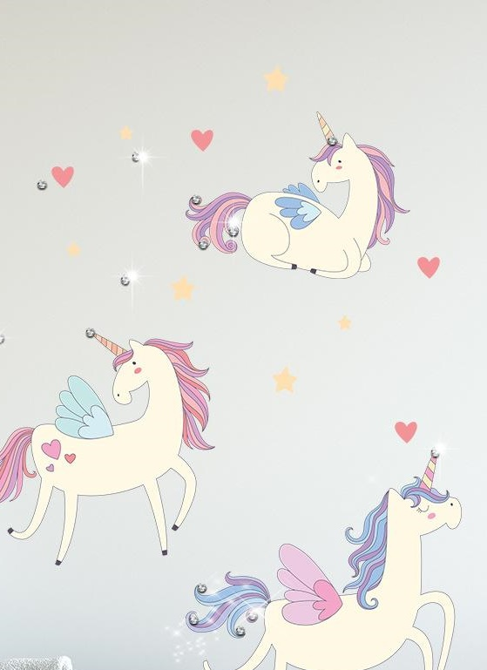
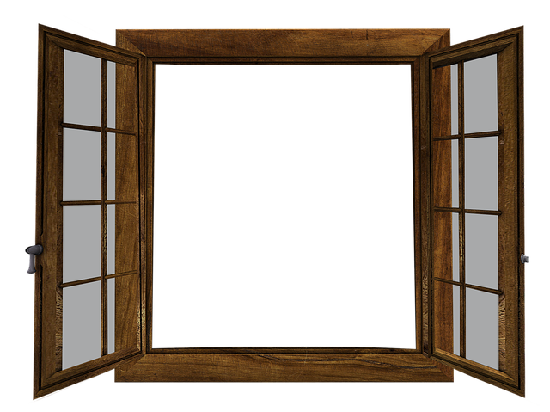
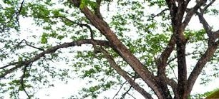
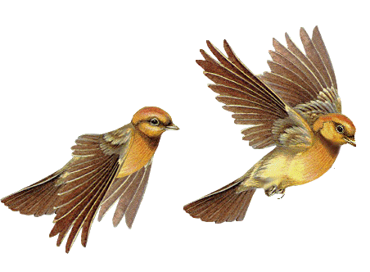

Slide 5
ছোট পাখি,
ছোট পাখি,

Slide 6
কিচিমিচি
ডাকি ডাকি

Slide 7
কোথা যাও
বলে যাও শুনি।

Slide 8
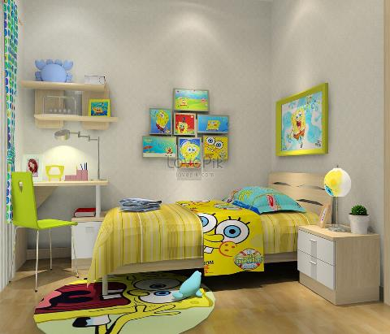
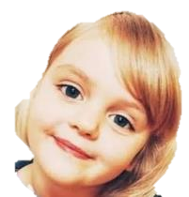
এখন না
কব কথা

Slide 9
আনিয়াছি
তৃণলতা

Slide 10
আপনার বাসা
আগে বুনি।

Slide 11
কাজের আনন্দ
কাজের আনন্দ
নবকৃষ্ণ ভট্টাচার্য
নবকৃষ্ণ ভট্টাচার্য
ছোট পাখি,
ছোট পাখি,
ছোট পাখি,
ছোট পাখি,
কিচিমিচি
ডাকি ডাকি
কিচিমিচি
ডাকি ডাকি
আমি কবিতাটি ৬ লাইন আবৃত্তি করছি। তোমরা মনোযোগ দিয়ে শুন।
তোমার বাংলা বইয়ের
৬৬ নম্বর পৃষ্ঠা খোল।
‘ছোট পাখি--------আগে বুনি’ পড়।
আমার সাথে আবৃত্তি কর…
কোথা যাও
নতুন শব্দের অর্থ জেনে নিই
কোথা যাও
বলে যাও শুনি।
বলে যাও শুনি।
এখন না
কব কথা
এখন না
কব কথা
আনিয়াছি
তৃণলতা
আনিয়াছি
তৃণলতা
আপনার বাসা
আগে বুনি।
আপনার বাসা
আগে বুনি।

Slide 12
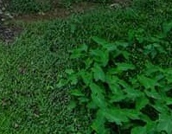
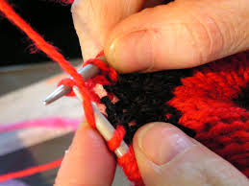
যুক্তবর্ণ
কোথা যাও বলে যাও শুনি
এখন না কব কথা
আপনার বাসা আগে বুনি।
ছোট পাখি ছোট পাখি
আনিয়াছি তৃণলতা
কিচিমিচি ডাকি ডাকি
নতুন শব্দ
তৃ
তৃ
ণ
প্রতিটি দল নিজেদের মধ্যে আলোচনা করে দলনেতার খাতায় কবিতার লাইনগুলো সাজিয়ে লেখ।
তৃণলতা
ঘাস ও লতা
বুনি
বুনন করি।
তৃতীয়
কিচিমিচি
পাখির ডাক
=
ত
+
(ঋ-কার)
আমরা কাপড় বুনি।
পাখি তৃণলতা দিয়ে বাসা বানায়।
চড়ুই পাখিটি কিচিমিচি করছে।

Slide 13
এবার আমরা মিলিয়ে দেখি…
কোথা যাও বলে যাও শুনি।
কোথা যাও বলে যাও শুনি।
এখন না কব কথা
এখন না কব কথা
আপনার বাসা আগে বুনি।
আপনার বাসা আগে বুনি।
ছোট পাখি ছোট পাখি
ছোট পাখি ছোট পাখি
আনিয়াছি তৃণলতা
আনিয়াছি তৃণলতা
কিচিমিচি ডাকি ডাকি
কিচিমিচি ডাকি ডাকি

Slide 14
মিলিয়ে দেখি
পরের লাইনটি বল
ছোট পাখি, ছোট পাখি,
(ক)
কিচিমিচি ডাকি ডাকি
কোথা যাও বলে যাও শুনি।
(খ)
এখন না কব কথা
আনিয়াছি তৃণলতা
(গ)
আপনার বাসা আগে বুনি।

Slide 15
প্রশ্নগুলো মনোযোগ দিয়ে শুন এবং উত্তর জানা থাকলে হাত তুলবে।

Slide 16
ছোট পাখি কিভাবে যাচ্ছিল?
নাচিনাচি
পাখি তৃণলতা আনে কেন?
বাসা বানানোর জন্য
ছোট পাখি কি বুনছিল?
বাসা

Slide 17
বামপাশে সাথে ডানপাশের মিল কর

Slide 18
আপনার বাসা
কোথা যাও
কিচিমিচি
বলে যাও শুনি
ডাকি ডাকি
আগে বুনি।

Slide 19
বাড়ির কাজ
৫টি পাখির নাম লিখে আনবে।

Slide 20
সবাইকে ধন্যবাদ

